Slide 1
Оксиды

Slide 2
Основные классы сложных веществ
Оксиды
Соли
Основания
Кислоты

Slide 3
Оксиды
Оксиды –это сложные вещества, состоящие из двух химических элементов, один из которых- кислород со степенью окисления -2.
Fe2O3
H2O
SiO2
Cl2O7
P2O5
SO2

Slide 4
Выберите из списка веществ оксиды
CuO,
SCI6,
Li2O,
P2O3,
KOH,
WO3,
NaCI,
CO,
CO2,
H2S,
Fe3O4,
H2SO4,

Slide 5
«Крестики-нолики». Покажите выигрышный путь, который составляют формулы:
а)оксидов металлов
б)оксидов неметаллов
SO3 | Fe2O3 | SiO2
MgO | BaO | CO2
NO | K2O | CuO
Li2O | NO2 | P2O5
Cl2O7 | N2O3 | FeO
CO | ZnO | H2O
в)оксидов элементов Vгруппы
главной подгруппы
P2O3 | CO | N2O3
Al2O3 | NO | SiO2
As2O5 | P2O5 | N2O5

Slide 6
Оксиды
Солеобразующие
Несолеобразующие
ЭхОу
CaO, SO3, Mn2O7, FeO, CO2, Cu2O
NO, CO, N2O,
SiO,S2O

Slide 7
Оксиды
Основные
Оксиды металлов (с.о. +1,+2)
CaO, CrO, MnO, Li2O
Кислотные
Оксиды неметаллов
СO2, SO3, P2O5, N2O3,CrO3, Mn2O7
Амфотерные
Оксиды металлов (с.о.+2,+3,+4)
Fe₂O₃, Al₂O_{3,}ZnO, BeO
Оксиды металлов (с.о. +5,+6,+7)

Slide 8

Химические свойства основных оксидов
1.Основный оксид + кислота соль + вода
CaO +2 HNO3 Ca(NO3)2 + H2O
2.Основный оксид + кислотный оксид соль
MgO + N2O5 Mg(NO3)2
3.Основный оксид + вода щелочь
K2O + H2O 2KOH

Slide 9
Химические свойства кислотных оксидов
1.Кислотный оксид + основание соль + вода
P2O5 + 6LiOH 2 Li3PO4 + 3H2O
2.Кислотный оксид+ основный оксид соль
SO3 + CaO CaSO4
3.Кислотный оксид + вода кислота
SO2 + H2O H2SO3

Slide 10
Запишите уравнения реакций
1.CaO + H2O
2.SO3 + H2O
3. Na2O+ H3PO4
4.CaO + N2O5
5.SO3 + NaOH
6.N2O3 + H2O
7.P2O5 + KOH
8.MgO + HNO3
9.N2O5 + Ca(OH)2
3
2
2
6
2

Slide 11
Амфотерные оксиды
ЭО (+2)
BeO,Zno, PbO, SnO
Кислотная форма – Н2ЭО2
Основная форма – Э(ОН)2
Э2О3(+3)
Al2O3, Cr2O3,In2O3
Кислотная ортоформа- Н3ЭО3
Основная форма – Э(ОН)3
ЭО2(+4)
SnO2,PbO2, TiO2
Кислотная ортоформа – Н4ЭО4
Основная форма –Э(ОН)4
Кислотная метаформа – НЭО2
Кислотная метаформа – Н2ЭО3

Slide 12
Химические свойства амфотерных оксидов
1.Взаимодействуют с сильными кислотами
ZnO + 2HCl ZnCl2 + H2O
Основный
оксид
Кислота
2.Взаимодействуют со щелочами
ZnO +2NaOH Na2ZnO2 + H2O
Кислотный оксид
Основание
ZnO + 2NaOH + H2O Na2 Zn(OH)4

Slide 13

Задание «Химический лабиринт»
Найдите путь, который приведет вас к финишу. Если суждение, вписанное в клетку, правильно, то продолжайте путь по стрелке с обозначением «да». Если данное суждение ошибочно, то вам следует продолжить путь по стрелке с обозначением «нет». Если вы потеряете путь, то начните его сначала.
Желаю удачи!

Slide 14
1
Старт
2
3
4
5
Оксиды-это сложные вещества, состоящие из 2-х элементов, один из которых О ⁻²
Оксид водорода-это вода
Основные оксиды реагируют с кислотами
NO -солеобразующий оксид
Гидрокси
ду натрия соответствует Na2O
нет
да
нет
да
да
нет
да
да
нет
нет
да
нет
6
7
8
9
10
Все оксиды неметаллов реагируют с водой
SiO2 реагирует с водой
Кислотные оксиды реагируют с кислотами
Кислотным оксидам соответствуют основания
СО2 –это газ
нет
да
да
да
нет
да
нет
да
да
нет
11
12
13
14
15
При горении сложных веществ образуются оксиды
Оксиды металлов –все основные оксиды
нет
Оксиды щелочных металлов-все основные оксиды
Все оксиды твердые вещества
N2O3 соответству ет азотистая кислота
да
нет
нет
нет
нет
нет
да
нет
да
да
нет
16
17
18
19
20
P4O10 (P2O5)-белое твердое вещество
При горении простых веществ образуются оксиды
СО2 - солеобразующий оксид
Основные оксиды реагируют с кислотными оксидами
Финиш
да
да
нет
да

Slide 15

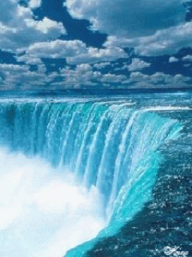
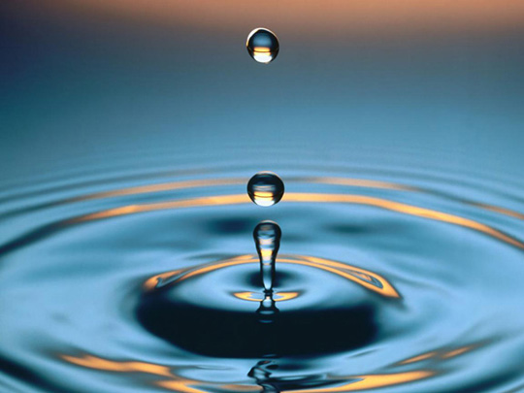
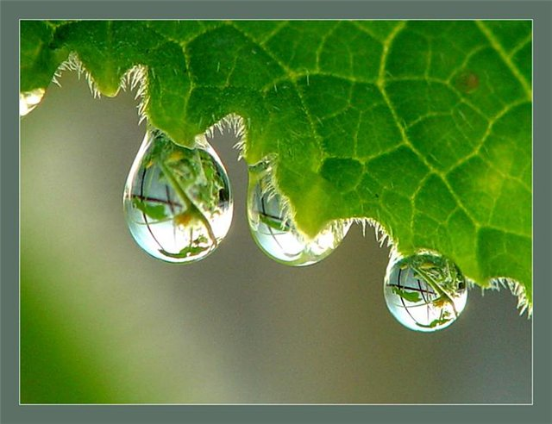
Применение оксидов. Вода-источник жизни. Н2О
Вода входит в состав клеток и тканей любого животного и растения. Медузы состоят из 99,9% воды, взрослый человек – 70-80%. Сложнейшие реакции организма протекают в водной среде, например, процесс пищеварения требует в сутки не менее 9-10 л воды.
«Воде дана волшебная власть стать соком жизни на земле» Леонардо да Винчи

Slide 16
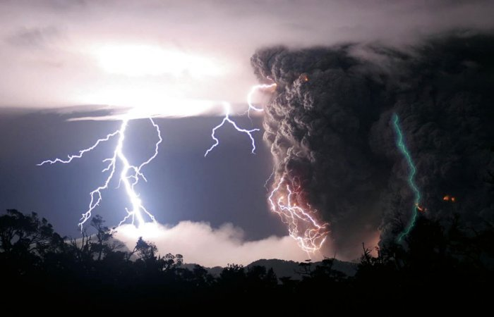
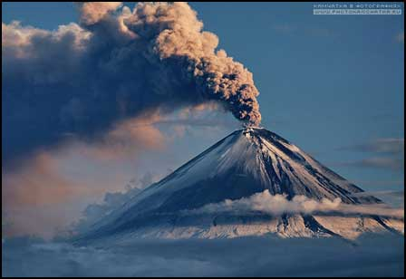
В природе
Один из распространенных оксидов – диоксид углерода CO₂ – содержится в составе вулканических газов.

Slide 17

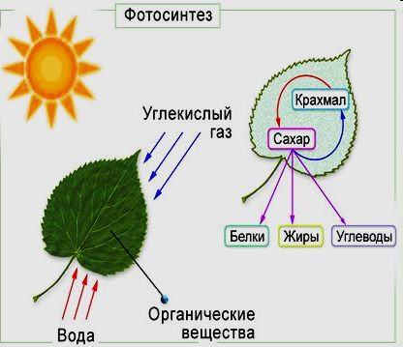
Газ, необходимый растениям для фотосинтеза CO2
Содержание углекислого газа в атмосфере относительно невелико, всего 0,04—0,03%.
Растения благодаря фотосинтезу усваивают углекислый газ из атмосферы, превращая минеральные вещества в органические — глюкозу, крахмал.

Slide 18
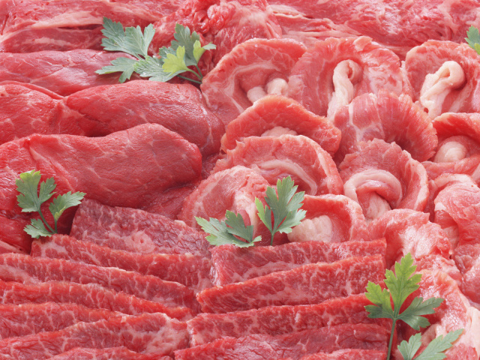
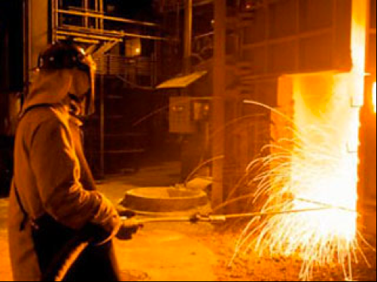
Оксид углерода (II) CO
Оксид углерода (II)применяется для обработки мяса животных и рыбы, придает им ярко красный цвет и вид свежести, не изменяя вкусовых качеств
Является хорошим восстановителем в металлургическом производстве. Образуется при неполном сгорании кокса в доменной печи.

Slide 19
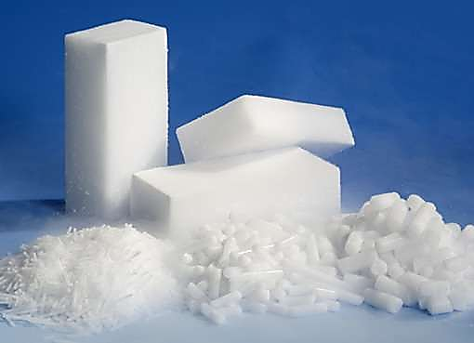
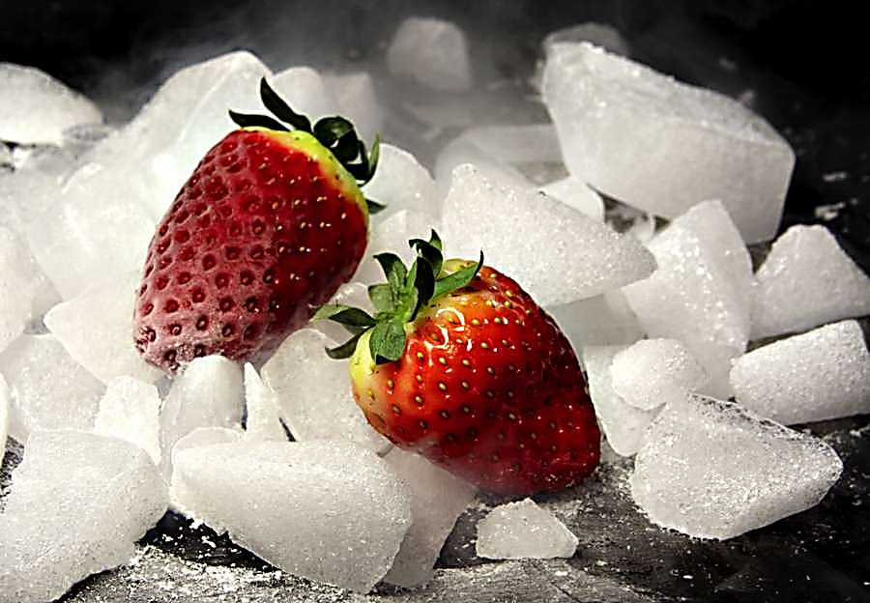
Cухой лед – тоже CO₂
Твёрдая углекислота — «сухой лёд» — используется в качестве хладагента в лабораторных исследованиях, в розничной торговле, при ремонте оборудования .
Горящий бензин можно быстро потушить, бросив в пламя несколько кусочков сухого льда.
Главное применение сухого льда — хранение и перевозка продуктов: рыбы, мяса, мороженого.
Ценность сухого льда заключается не только в его охлаждающем действии но и в том, что продукты в углекислом газе не плесневеют, не гниют.

Slide 20
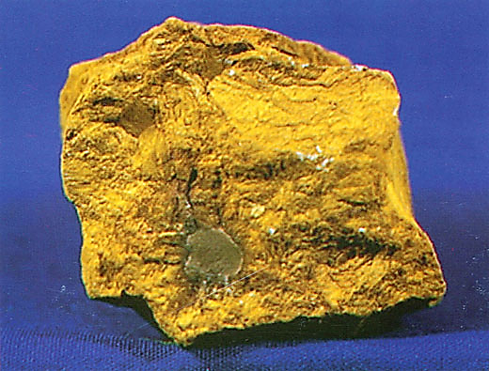
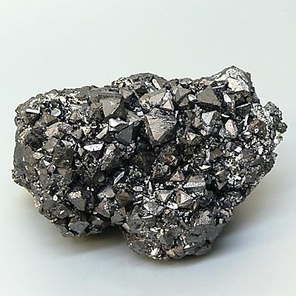
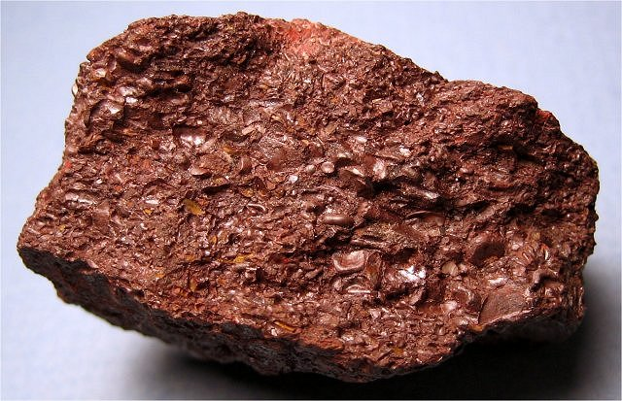
Металлические руды
Лимонит Fe2O3*2H2O
Многие руды металлов являются оксидами. Например: красный, магнитный и бурый железняки, бокситы (оксид алюминия),
Магнетит Fe3O4
Гематит Fe2O3

Slide 21
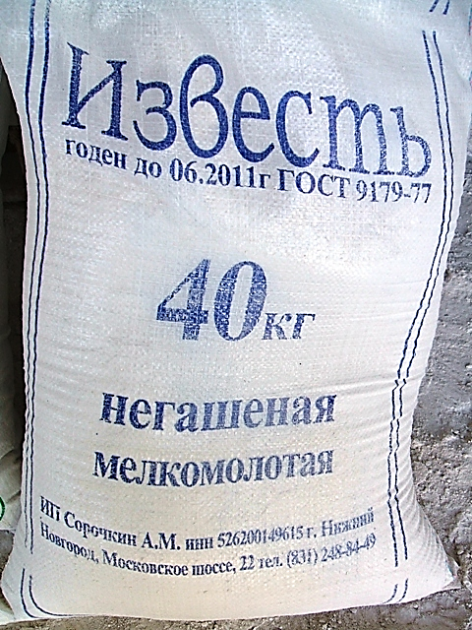
Оксид кальция СаO
Оксид кальция – основный оксид.
Оксид кальция при взаимодействии с водой образует гашёную известь, которая широко используется в строительстве, при производстве сахара .
CaO + H2O Ca(OH)2

Slide 22
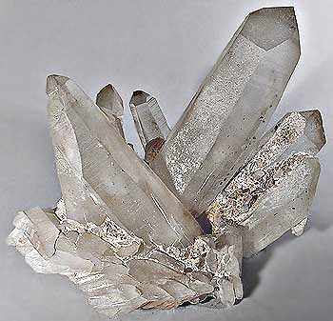
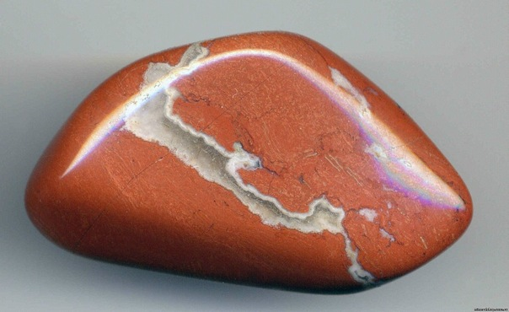
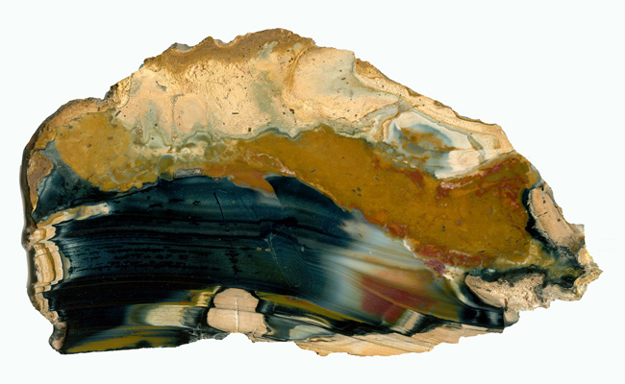
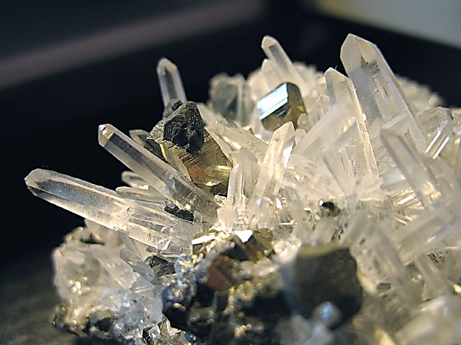
Оксид кремния (IV) SiO₂
Плиний считал, что горный хрусталь «рождается из небесной влаги и чистейшего снега». Однако состав его иной: оксид кремния (IV) SiO₂.
Кварц, кремень, горный хрусталь, аметист, яшма, опал — все это оксид кремния (IV).
Кварц
Яшма
Кремень
Горный хрусталь

Slide 23
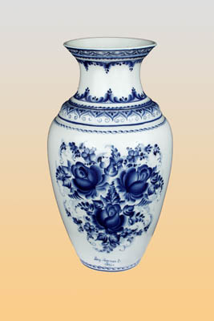
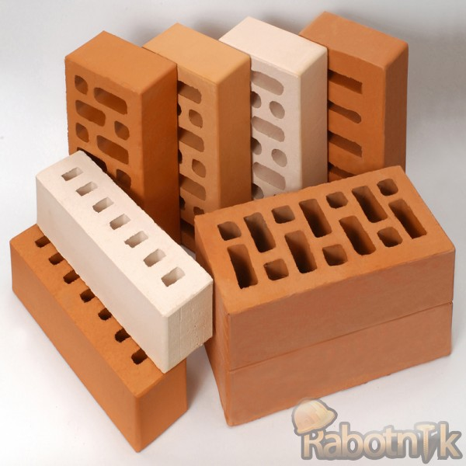
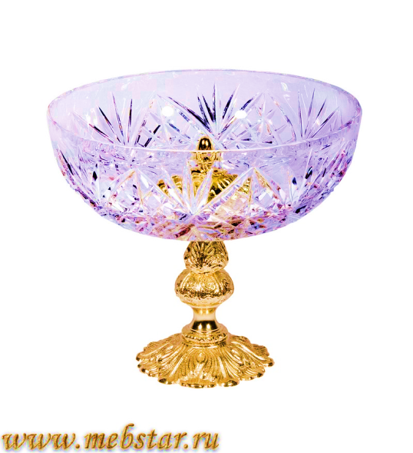
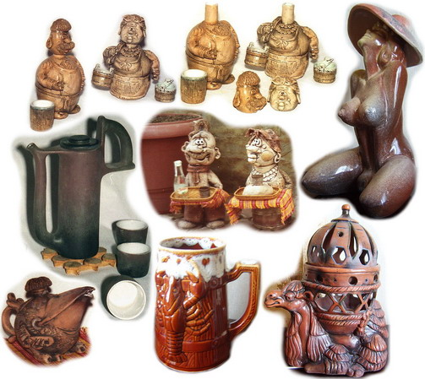
Оксид кремния (IV) SiO₂
Диоксид кремния применяют в производстве стекла, керамики, абразивов, бетонных изделий, для получения кремния, как наполнитель в производстве резин, при производстве кремнеземистых огнеупоров, в хроматографии и др.

Slide 24
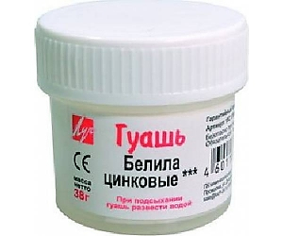
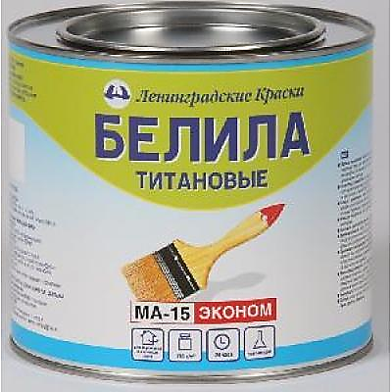
Белила
Оксид цинка ZnO – вещество белого цвета, используется для приготовления белой масляной краски (цинковые белила).
Применяется в фармацевтической промышленности. Оксид цинка нашел широкое применение в создании абразивных зубных паст и цементов в терапевтической стоматологии, в кремах для загара и косметических процедурах, в производстве электрокабеля.
TiO2 применяется для изготовления титановых белил —
(57 % от всего потребления[)
производство пластмасс — 21 %
производство ламинированной бумаги .

Slide 25
ГИА
Оксид магния реагирует с
1) KCl
2) NaOH
3) SO3
4) BaSO4

Slide 26
ГИА
Оксид фосфора (V) реагирует с
1) HNO3
2) Ca(OH)2
3) N2O3
4) NaCl

Slide 27
ГИА
От кислотных к основным меняются свойства оксидов в ряду
1)CaO SiO2 SO3
2)CO2 Al2O3 MgO
3)SO3 P2O5 Al2O3
4)Na2O MgO Al2O3

Slide 28
ГИА
Химическая реакция возможна между
1)оксидом фосфора (V) и оксидом калия
2)оксидом алюминия и водой
3)оксидом кремния и соляной кислотой
4)оксидом цинка и кислородом

Slide 29
ГИА
Какой оксид реагирует с раствором HCl, но не реагирует с раствором NaOH?
1) CO
2) SO3
3) ZnO
4) MgO

Slide 30
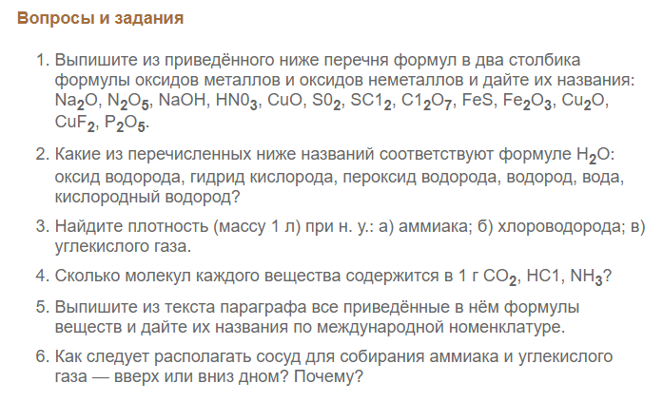

Slide 31
